Slide 1
„Inspectoratul” Școlar Civic (ISC)
Titlu: ,,
Autori:
Unitatea școlară:
Exemple de bune practici în Comunitatea stării de bine”
Prof. Elena-Dana Toma-Nicolau
Prof. Psihopedagog Florența-Manuela Buzatu
Insp. de specialitate Educație fizică și sport George-Cristian Ciubotaru
„Liceul cu Program Sportiv Iolanda Balaș Soter Buzău "
Proiect derulat de
„Lucrăm împreună pentru o Europă verde, competitivă și incluzivă”.
Proiect derulat de Fundația World Vision România cu sprijinul financiar Active Citizens Fund România, program finanțat de Islanda, Liechtenstein și Norvegia prin Granturile SEE 2014-2021.
Conținutul acestui material nu reprezintă în mod necesar poziția oficială a Granturilor SEE și Norvegiene 2014-2021; pentru mai multe informații accesați www.eeagrants.org

Slide 2
„Inspectoratul” Școlar Civic (ISC)
Fenomenul de bullying a luat o foarte mare amploare odată cu explozia clipurilor care promovează violența pe rețelele sociale, precum și a filmelor difuzate în mass-media, cu mare priză în special în rândul adolescenților și chiar copiilor de până în 12 ani.
De-a lungul timpului ne-am confruntat cu diverse forme de bullying, motiv care ne-a impulsionat să căutăm metodele cele mai potrivite atât pentru remedierea situațiilor respective, cât și pe prevenirea altora.
Ne-am alăturat în proiecte menite să ofere soluții și exemple de bune practici în ceea ce privește prevenirea și stoparea bullyingului.

Slide 3
PROIECTE ANTIBULLYING DERULATE ÎN LICEUL CU PROGRAM SPORTIV „IOLANDA BALAȘ SOTER”
Proiect Erasmus+ „Just Calm Down and Enjoy Life”
Mesele rotunde clujene, în parteneriat cu PATRIR, Do One Brave Thing și CHAMPIONs
Eroii Internetului
Comunitatea Stării de Bine
Sesiuni de training și webinarii pe teme de bullying
Teatru pentru copii
Implicarea în proiecte comunitare(Săptămâna legumelor și fructelor donate”; „Donează un zâmbet copiilor din secția de pediatrie a Spitalului Județean Buzău” ), activități în colaborare cu Poliția Română(„Școala Siguranței Tedi”)
Întâlniri cu persoane publice din sport(Cătălin Moroșanu, Miodrag Belodedici, etc...)
Întâlniri cu reprezentanți ai I.P.J. (Inspectoratul de Politie Judetean)

Slide 4
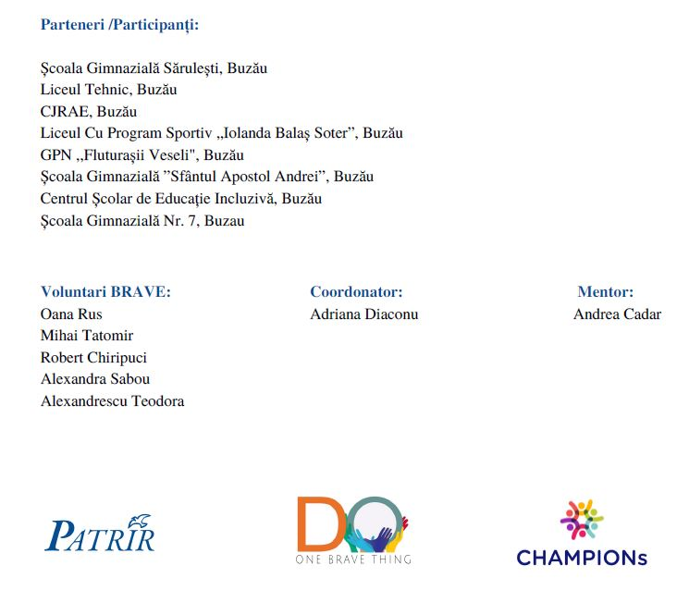
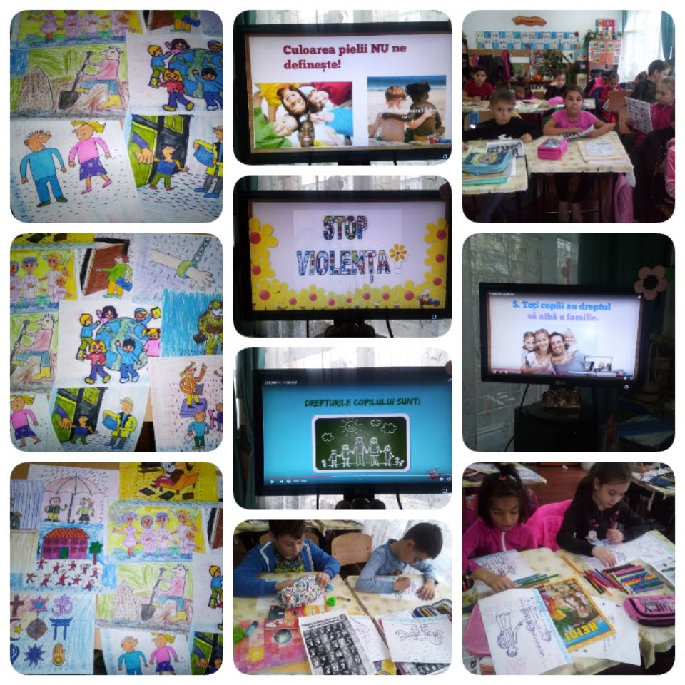
MESELE ROTUNDE CLUJENE
Mesele Rotunde sunt un proces de colaborare multipartit care unește autoritățile administrației publice locale, instituțiile publice, Inspectoratul Școlar, Poliția, UBB și partenerii societății civile.Sesiunile speciale sunt, de asemenea, deschise pentru o comunitate mai largă de parteneri la nivel național. Scopul Meselor Rotunde este de a permite instituțiilor și practicienilor care abordează problemele cheie ce afectează bunăstarea comunității să se reunească și, printr-un proces de colaborare:
Să îmbunătățească analiza și înțelegerea comună a problemelor pe care le abordează – inclusiv factorii cheie și cauzele profunde ale problemelor, precum și modul în care acestea afectează comunitatea;
Să evalueze practicile și politicile actuale;
Să identifice recomandări practice pentru îmbunătățirea politicii și practicii.
În plus, alături de Mesele rotunde, proiectul Champions include: Programe dedicate de instruire pentru susținerea practicienilor, instituțiilor publice, autorităților administrației publice locale și partenerilor societății civile; mese rotunde de elaborare și implicare a politicilor cu factorii de decizie și instituțiile locale și naționale; implicarea publicului și evenimente de creștere a rezolvării; crearea „Platformei online „CHAMPIONS”, inclusiv funcțiile „Alertă”, „Arena” și „Training Yard” pentru a sprijini practicienii din domeniu.

Slide 5
VIOLENȚA ATRAGE VIOLENȚĂ
Reprezentanții acestei echipe au apelat la un sloganul sugestiv ”Violența atrage violența!”, prin care sedorește să se aducă în comunitate o stare de bine, armonie, colaborare, prietenie, rezultate bune laînvățătură în cadrul grupului clasei, exemplu de bună practică pentru alte colective din școală,promovarea imaginii școlii în comunitate, viitori adulți responsabili și empatici și nu în ultimul rând,corectarea unor comportamente prin bun exemplu.
Scopul principal este a creea comportamente civice pozitive bazate pe toleranță și înțelegere. Ca obiective, această echipă dorește să se ajungă la conștientizarea pericolelor reprezentate decomportamentele violente, identificarea de situații declanșatoare a unor cauze posibile de bullying șiimplicare reciprocă. Tința principală sunt elevii din învățământului primar, părinții, profesorii șicomunitatea din care fac parte.
Structura proiectului a constat în construirea de trei activități, ce urmează a fi prezentate sumar în continuare:
.Activitatea 1. Această activitate va consta în lansarea proiectului prin anunțarea obiectivelor, prezentarea temelor de discuții, colectarea de exemple concrete din propria viață pe perioada vacanței și aplicarea unei chestionar pentru identificarea stimei de sine ( Scala Toulous a stimei de sine).
Activitatea 2. Tot în cadrul acestui proiect, a doua activitate va avea ca și slogan ”Violența atrage violența!”. Aceasta va consta în prezentarea unor materiale introductive, discutarea acestora, identificarea de situații de bullying, găsirea de soluții și realizarea de postere și pliante pentru a atrage atenția asupra fenomenului de bullying.
Activitate 3. A treia activitate se va baza pe evaluarea proiectului în sine. În cadrul acesteia, se vor lua în considerare produsele realizate de elevi precum: Jurnalul de bullying (experiențe și impresii), postere, flyere, fotografii, colaj din activități. De asemenea, se va avea în vedere aplicarea aceluiași chestionar pentru identificarea stimei de sine (Scala Toulous a stimei de sine) după derularea proiectului și diseminarea pe rețelele de socializare, în media (raport).
În ceea ce privește planul media, proiectul va fi promovat în mai prin media de către organizatorii acestui grup (profesori) cu ajutorul unor fotografii și rezultate.
La fel ca orice proiect, vor exista câteva plusuri și minusuri. Pentru a le identifica, s-a condus o analiză SWOT compusă din puncte tari, puncte perfectibile ale proiectului, oportunități și amenințări. De exemplu, echipa a identificat ca puncte tari entuziasmul elevilor și faptul că aceștia sunt buni moralizatori, iar ca și puncte perfectibile ale proiectului, găsirea de resurse interesante,deosebite. Mai departe, deschiderea unor noi orizonturi pentru cadrele didactice a fost văzută ca oportunitate, însă un lucru ce ar putea amenința proiectul ar putea fi lipsa de implicare a unor parteneri invitați. Pentru a face față amenințărilor, se dorește găsirea unor idei noi, atractive și interesante, care să capteze atenția.

Slide 6
EROII INTERNETULUI
Metoda de cercetare: sondaj de opinie online, efectuat în 2021.
Tehnică de cercetare: anchetă pe bază de chestionar autocompletat.
Volumul eșantionului: 1156 copii, cu vârsta cuprinsă între 12 și 17 ani, inclusiv.
Grupuri țintă: utilizatori ai Internetului, indiferent de dispozitivul de pe care navighează.
Majoritatea copiilor (61,1%) afirmă ca au început să utilizeze Internetul la o vârstă cuprinsă între 6-10 ani iar aproximativ 10% declară că aveau vârsta de 5 sau mai puțini ani atunci când au început să folosească Internetul (media varstei a fost de 9 ani)
99,3% dintre copii declară că au un profil pe o rețea de socializare - cea mai populara reța de socializare în rândul copiilor este Facebook (95,9%)
27% dintre respondenți afirmă că, într-o zi obișnuită de școală, petrec peste 6 ore online sau își verifică constant dispozitivul de pe care navighează.
În cazul unei zile libere, fie că vorbim de sfârșitul de săptămână sau de vacanță, 48,3% dintre copii petrec peste 6 ore pe zi online.

Slide 7
EROII INTERNETULUI
42% dintre copii afirmă că știu situații în care un prieten, coleg sau apropiat a fost deranjat sau supărat pe Internet. Între acestea, întâlnim semnificativ mai multe fete și elevi de liceu.
47,6% dintre copii afirmă că verifică uneori, rar sau deloc valoarea de adevăr a informațiilor citite online.
61% dintre respondenți spun că s-au simțit inconfortabil ca urmare a ceva văzut pe Internet
22% dintre copii spun că au văzut sau primit mesaje cu caracter sexual zilnic sau cel puțin o dată pe săptămână.
Aproape jumătate dintre copiii care au avut acces la mesaje cu conținut sexual spun că le-a fost trimis personal un astfel de mesaj și aproape 20% că li s-a cerut o fotografie sau o înregistrare video în care să își arate părțile intime.

Slide 8
EROII INTERNETULUI
https://adfaber.org/eroii-internetului/
Eroii Internetului abordează tot ceea ce familiile și profesorii trebuie să știe despre siguranța online.
Prin programa și resursele gratuite Eroii Internetului, profesorii și părinții primesc uneltele necesare pentru a aborda cu elevii acele subiecte despre care nu vorbește nimeni. Pericolele din mediul online, cyberbullying-ul, furtul de identitate, grooming-ul ies din tabu, iar copiii află ce înseamnă să fie cetățeni digitali responsabili.
Temele abordate
Fii inteligent pe Internet! Distribuie cu prudență!
Fii alert pe Internet! Nu te lăsa păcălit!
Fii puternic pe internet! Securizează-ți secretele!
Fii amabil pe Internet! E cool să fii amabil!
Fii curajos pe Internet! Dacă ai îndoieli, întreabă!
Resurse pentru siguranța online
Platforma Eroii Internetului
Pagina dedicată părinților
Pagina dedicată profesorilor
Jocul Interland
Despre Competiția Eroii Internetului

Slide 9
PROGRAME, proiecte și activități DERULATE La nivelul Cabinetului De Asistență Psihopedagogică din LICEUL CU PROGRAM SPORTIV „IOLANDA BALAȘ SOTER”
PERMANENT
Proiect educativ -“Dă ESC-ape dificultăţilor tale!”
Proiect educativ - „Mă descurc singur?!”
Dezbateri frecvente în cadrul orelor de consiliere de grup.
Consilieri psihologice individuale și de grup cu elevii.
CU DURATĂ DETERMINATĂ
Workshop - profesori - SĂ ÎNŢELEGEM MAI BINE FENOMENUL DE BULLYING PENTRU A DETERMINA SCHIMBAREA!
Programul ȘCOALA FAMILIEI
Curs de formare a profesorilor prin Asociatia „Edu4you” Oradea, România - METODE ŞI STRATEGII PENTRU O ŞCOALĂ SIGURĂ FĂRĂ BULLYING.
Proiectului ERASMUS +KA1 – VACCINE FOR BULLYING - EDUCATION.(1.06.2019-31.05.2021)
Programul Școli fără bullying și crearea Comunității stării de bine.

Slide 10
Ce s-a urmărit?
Aflarea răspunsului la următoarele întrebări legate de bullying:
Ce este?
Cum se manifestă?
Cine sunt victimele/agresorii/spectatorii?
Care sunt consecinţele?
Cum putem ajuta elevii?
Cum putem spune STOP fenomenului bullying?
Workshop - profesori
- SĂ ÎNŢELEGEM MAI BINE FENOMENUL DE BULLYING PENTRU A DETERMINA SCHIMBAREA!

Slide 11
Ce s-a urmărit? Programul Școala Familiei
Ateliere
Detoxifiere digitală
Educația caracterului
Caracteristici de gen
Gestionarea conflictelor/Comunicarea în familie
Provocările adolescenței

Slide 12
Ce s-a urmarit?
Curs de formare a profesorilor, Asociatia „Edu4you” Oradea, România -
METODE ŞI STRATEGII PENTRU O ŞCOALĂ SIGURĂ FĂRĂ BULLYING

Slide 13
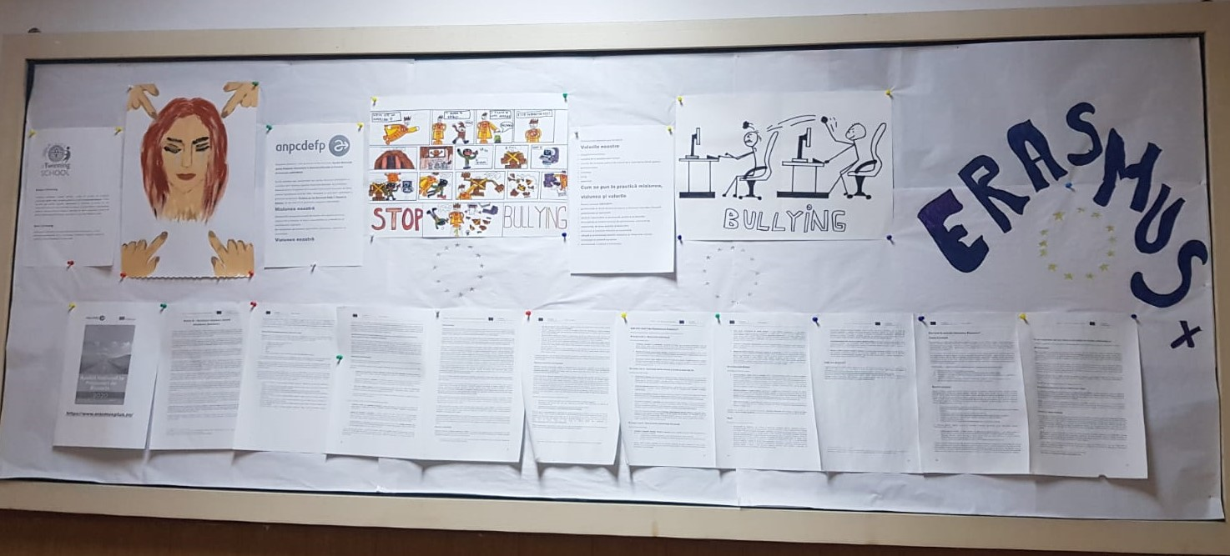
Ce s-a urmărit? Proiectului ERASMUS +KA1 – VACCINE FOR BULLYING – EDUCATION (1.06.2019-31.05.2021)
Dezvoltarea profesională a cadrelor didactice prin participarea la cursuri europene pentru îmbunătățirea competențelor de management instituțional al clasei, motivarea elevilor în dobândirea de competențe sociale; strategii și metode de combatere și prevenire a fenomenului de bullying și cyberbullying.
Îmbunătățirea, la nivel de școală, a politicilor educaționale și resurselor didactice în vederea creării unui mediu școlar sigur adecvat implementării unor principii educative bazate pe valori europene.

Slide 14
Ce s-a urmărit? Programul Școli fără bullying
Creșterea nivelului de conștientizare cu privire la riscurile bullying-ului pentru sănătatea emoțională a copiilor, în rândul tuturor actorilor implicați în actul educațional: cadre didactice, consilieri școlari, părinți, elevi;
Implementarea normelor metodologice antibullying;
Operaționalizarea grupului de acțiune antibullying cu participarea tuturor celor vizați de normele legislative;
Implementarea unor proceduri clare de intervenție pentru gestionarea situațiilor de bullying;
Capacitarea elevilor, cadrelor didactice, părinților pentru a se implica în grupul de acțiune antibullying sau în acțiunile propuse de grup pentru îmbunătățirea cooperării, a climatului educațional și pentru diminuarea fenomenului de bullying;

Slide 15
Activități:
Schimb de experiență între scoli și licee la nivelul județului – prin prezentarea unor exemple de bună practică;
Formarea elevilor ambasadori.
Planificarea activităților și intervențiilor elevilor ambasadori.
Activități susținute de elevii ambasadori la clasele din școala de proveniență sau în alte școli.
Atelierul de comunicare Cafeneaua profesorilor. Scopul - crearea unui spațiu liber de exprimare și conectare între cadrele didactice; deprinderea unor tehnici de comunicare nonviolentă.
Atelier de comunicare și valorizare a elevilor ambasadori implicați în activitățile de conștiențizare antibullying - organizat de Coordonatorul programului de la nivelul judetului Buzău.
Conferința online adresată părinților de adolescenți, experților și cadrelor didactice cu tema ''Provocările comunicării cu adolescentul‘’.
Concurs interșcolar Scooli fără bullying

Slide 16
Rezultate
Creșterea gradului de implicare a elevilor în activitățile școlare destinate prevenirii bullying- ului;
Stimularea colaborării între toți actorii implicați în actul educațional: elevi, cadre didactice și părinți;
Creșterea frecvenței și calității interacțiunilor fizice intre elevi;
Formarea și dezvoltarea comunicării asertive între elevi.
Scăderea numărului cazuri în care a fost nevoie să intervină reprezentanții I.P.J. (Inspectoratul de Politie Judetean)

Slide 17
Întrebări:

Slide 18
Linkuri utile
www.tabby.eu
https://adfaber.org/eroii-internetului/
https://educatiejuridica.ro/ghiduri/
https://vedemjust.ro/
https://www.facebook.com/people/Comunitatea-st%C4%83rii-de-bine/100086045793462/
https://www.facebook.com/lpsbuzau.ro/
https://www.facebook.com/groups/595277765463399
https://www.facebook.com/groups/1940522722838772/media/videos

Slide 19
VĂ MULȚUMIM !
„Inspectoratul” Școlar Civic (ISC)
Proiect derulat de
„Lucrăm împreună pentru o Europă verde, competitivă și incluzivă”.
Proiect derulat de Fundația World Vision România cu sprijinul financiar Active Citizens Fund România, program finanțat de Islanda, Liechtenstein și Norvegia prin Granturile SEE 2014-2021.
Conținutul acestui material nu reprezintă în mod necesar poziția oficială a Granturilor SEE și Norvegiene 2014-2021; pentru mai multe informații accesați www.eeagrants.org

